Slide 1
Webサイト制作についてのご案内
Your company name

Slide 2

ご案内
見出し
テキストエリア。テキストエリア。テキストエリア。テキストエリア。テキストエリア。テキストエリア。
テキストエリア。テキストエリア。テキストエリア。テキストエリア。テキストエリア。テキストエリア。テキストエリア。
テキストエリア。テキストエリア。テキストエリア。テキストエリア。テキストエリア。
テキストエリア。テキストエリア。テキストエリア。テキストエリア。テキストエリア。テキストエリア。
テキストエリア。テキストエリア。
見出し2
・テキストエリア。テキストエリア。テキストエリア。
・テキストエリア。テキストエリア。テキストエリア。
・テキストエリア。テキストエリア。テキストエリア。
・テキストエリア。テキストエリア。テキストエリア。
・テキストエリア。テキストエリア。テキストエリア。
・テキストエリア。テキストエリア。テキストエリア。
・テキストエリア。テキストエリア。テキストエリア。
・テキストエリア。テキストエリア。テキストエリア。
・テキストエリア。テキストエリア。テキストエリア。
・テキストエリア。テキストエリア。テキストエリア。

Slide 3
制作コンセプト
現状
提案
非常に高いレベルの技術力と大手企業からの要望にこたえ続けてきた実績がある。
まだまだ一般的ではないWEBシステム導入。多くの人と企業にとっては「システムを導入することで自分の(自社の)ビジネスに何が起こるのか」を明確に認識できていない。
導入費用、それから上がる利益、プラスとマイナスの要素を明確にに理解できていないから、いまだ「大手だけの特権」としてのWEBシステム提案に従事してしまっている。
具体的に「あなたのビジネスをこうします！」という提案が、窓口の部分でできなければ、そもそもの新規顧客はついてこないのではないか？
「やせるための情報、全部あります」では誰も寄り付いては来ない。それよりも必要なのは「下半身太りの解消にはこれ！」「夏までにわき腹だけを何とかします！」といったより具体的かつ「あなたのために感」をもった提案力。
そのためには、オフィシャルサイトがもっとも広い窓口となりうる。今こそ、改革のときだ。
では、そのために何が
必要になるのか？
エンドユーザーを感動させるサービスは、企画に、ビジネスモデルに同じく感動した人間にしか創り出せない。
クライアントからエンドユーザーまで続く感動の連鎖が必要となる。
コンセプト：「自慢したくなる経験を創る」

Slide 4
コンテンツ重要度定義
核となるコンテンツ群をコンセプトと照らし合わせ、重要度別に分布
Important
not heavy
サービス案内
・ページ内容
・ページ内容
・ページ内容
・ページ内容
・ページ内容
・ページ内容
・ページ内容
・ページ内容
・ページ内容
ブログ
・ページ内容
・ページ内容
・ページ内容
○○について
・ページ内容
・ページ内容
・ページ内容
制作実績
ニュース
採用情報
問い合わせフォーム
not heavy

Slide 5
コンセプトマップ
各コンテンツを実際のサイトマップに近い形で提示
TOP
サービス案内
○○サービス紹介
○○サービス詳細
○○サービス紹介
○○サービス詳細
○○サービス紹介
○○サービス詳細
○○サービス紹介
○○サービス詳細
○○サービス紹介
ブログ
ページ内容
ページ内容
コンテンツマップにがこの形になった理由などを説明。ここでの解説は可能な限り簡潔に。
トークの重要性をちょっと残すぐらいがベスト
ページ内容
○○について
ページ内容
ページ内容
ページ内容
ページ内容
ページ内容
ページ内容
ページ内容
ページ内容
ページ内容
ページ内容

Slide 6

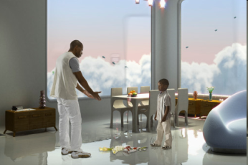
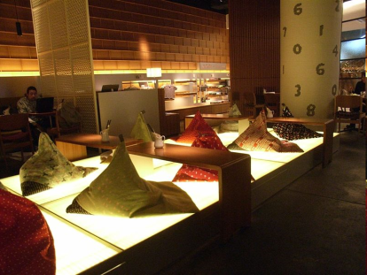
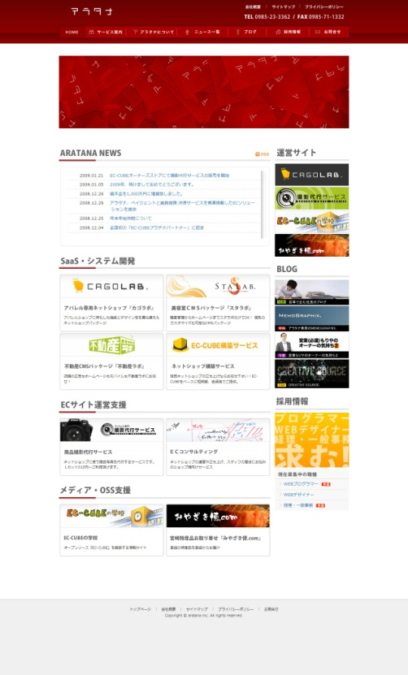


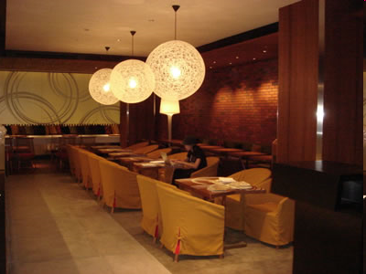







イメージボード
コンセプトに従い、ディレクター目線でのイメージングをボード化
イメージとしてまず沸いてきたのは、禁断の果実のイメージが強い「りんご」
続いて、現在のサイトのイメージになっている「蝶」
あとはそこから連想されるイメージ「女性」「エステ」「花」などに
近代的なイメージを付加していきました。
コンセプトをモロに伝えやすいのは、「手が出なかったWEBシステムを
みんなに！」なので、やっぱり「りんご」なのかな？あと頼むわ！

Slide 7
トンマナ設定（案）
高級感
にぎやか
落ち着き
お得感

Slide 8
ワイヤーフレーム（TOPだけ）
ロゴ
会社概要 ｜ サイトマップ ｜ プライバシーポリシー
電話：00-0000-0000 FAX：00-0000-0000
TOP
サービス案内
キュープラスについて
ニュース一覧
ブログ
採用情報
お問い合わせ
TOP FLASH
基本、画像を多用してOKです。SEOうんぬんというサイトではないので、無理にテキスト化を望みません。
サイドはバナーエリア。バナーのテイストは「リアル」「シンプル」が希望です。そのほうがイメージしやすく、ともすれば読む前から「しっかりやってるよ」「俺たちは格好いいよ」というイメージを伝えられるから。
全体の幅は910～920程度を想定
真ん中の一覧エリアは今井前橋みたいにやってくれてもOK！面倒ならバナーでもいいです。(ジャバスクリプトの読み込みをもうちょい早められると尚Good)
今回は一覧へのリンクはフッターとヘッダーだけ。「WEBサイト制作＆システムパッケージ」、「運用・コンサルタント支援サービス」にはindexへのリンクをつけません。
採用情報は、たとえ今本当は実施していなくても載せます。勢いの無い会社と思われるわけにはいきませんので。
ニュースは基本最新の5本を表記。ただし、ここは静的に制御して、その時々でTOPに出す本数をいじったほうがいいでしょう。
FLASHの詳細仕様は別のシートで表記します。
サービスの名称は現在仮組みです。
Cue Plus News
■RSS
BLOG
2009.02.12
ニュースタイトルが入ります。
社長ブログ
2009.02.12
ニュースタイトルが入ります。
ディレクターブログ
2009.02.12
ニュースタイトルが入ります。
2009.02.12
ニュースタイトルが入ります。
ニュースタイトルが入ります。
デザイナーブログ
2009.02.12
ニュースタイトルが入ります。
2009.02.12
ニュースタイトルが入ります。
運営サイト
WEBサイト制作＆システムパッケージ
E-動画.com
サービスロゴ
サービスロゴ
採用情報
サービスキャッチコピー
サービスキャッチコピー
採用情報
サービスの概要ディスクリプションが入ります。
サービスの概要ディスクリプションが入ります。
サービスロゴ
サービスロゴ
サービスキャッチコピー
サービスキャッチコピー
現在募集中の職種
サービスの概要ディスクリプションが入ります。
サービスの概要ディスクリプションが入ります。
WEBプログラマー
WEBディレクター
WEBデザイナー
一般事務職
サービスロゴ
サービスロゴ
サービスキャッチコピー
サービスキャッチコピー
サービスの概要ディスクリプションが入ります。
サービスの概要ディスクリプションが入ります。
運用・コンサルタント支援サービス
サービスロゴ
サービスロゴ
サービスキャッチコピー
サービスキャッチコピー
サービスの概要ディスクリプションが入ります。
サービスの概要ディスクリプションが入ります。
サービスロゴ
サービスロゴ
サービスキャッチコピー
サービスキャッチコピー
サービスの概要ディスクリプションが入ります。
サービスの概要ディスクリプションが入ります。

Slide 9
担当ディレクターについて
会社のロゴとか
Director
Your name
ディレクター自身のプロフィール文
得意分野とか書いておくとナイス
E-Mail: your mail address
写真とか入れとくとナイス
Someco Co.,Ltd
www.yourdomain.com
We support it. Your business is made to succeed by using the power of IT.
True zeal and the quality become complete here.

